Slide 1
实验五
寻址方式及简单指令操作

Slide 2
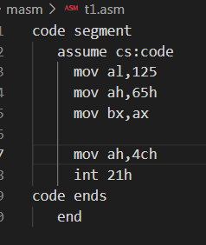
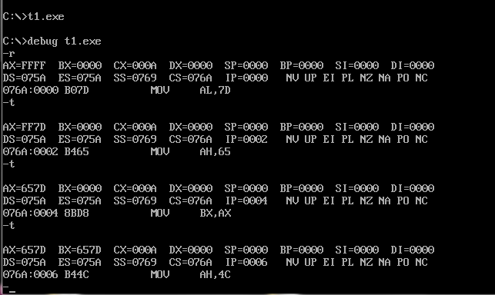
立即数寻址
在寄存器AL中存入125，AH中存入65H 后将AX寄存器的值赋值给寄存器BX
立即数寻址：可以直接给10进制数

Slide 3
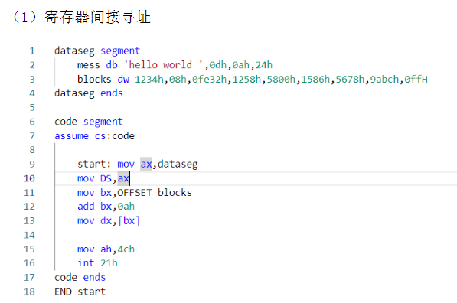

Slide 4
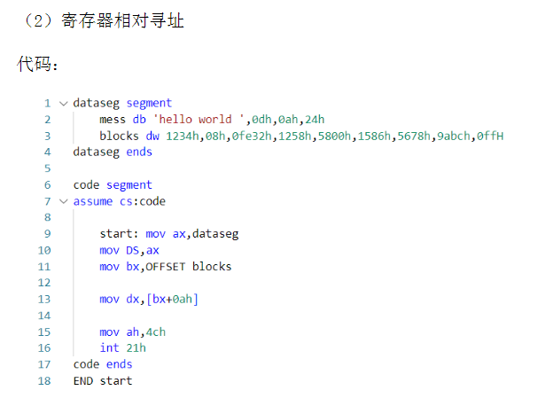

Slide 5
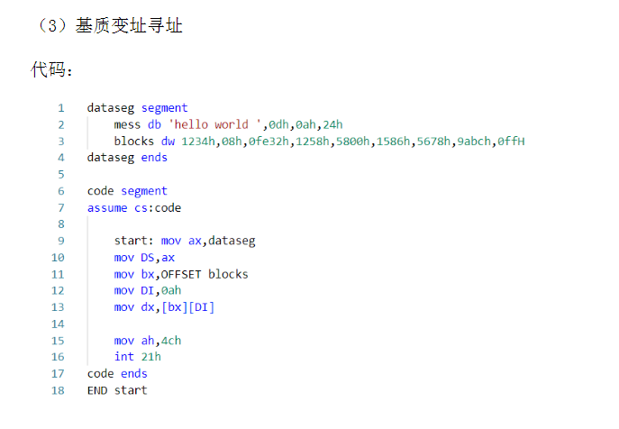

Slide 6
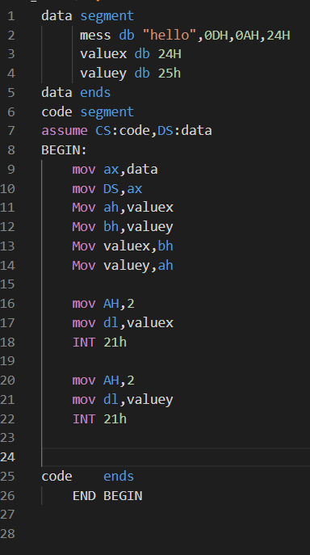
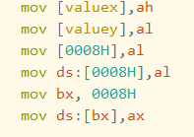
直接寻址：
mov ax,[0008H]
mov al,[valuex]
mov al,valuex
类型定义的作用？
DB， DW， DD 区别在哪？
段前缀何时使用？

Slide 7
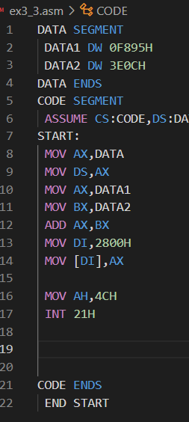
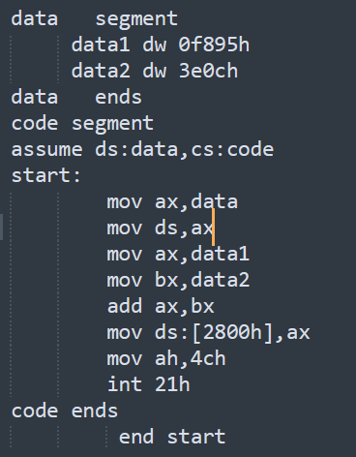
编写一个汇编程序，在数据表DATA1中存放数据0F895H，在数据表DATA2中存放数据3E0CH，要求将两数分别取出相加，然后将计算结果存放到当前数据段，偏移地址为2800H的单元中。
16位寄存器寻址：DX, BP, SI,DI

Slide 8
目的要求
掌握加减法运算指令对各状态标志位的影响及测试方法
掌握汇编语言长整数的加法的操作方法

Slide 9
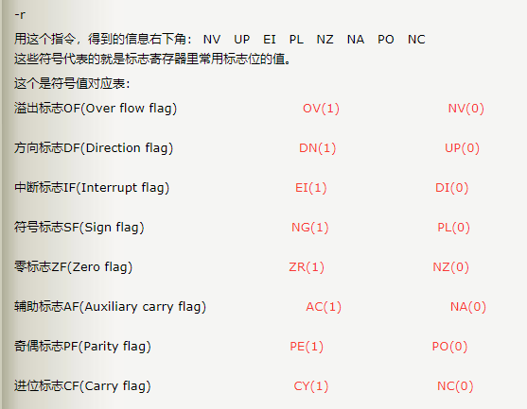

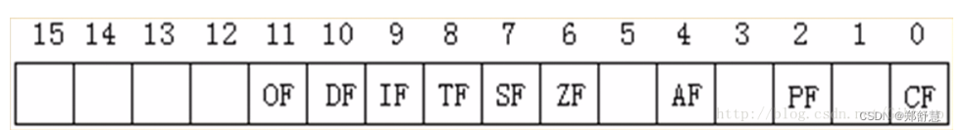
实验方法及原理
状态标志位
CPU内部的寄存器中有一种特殊的寄存器，被称为标志寄存器，具有以下三种作用，：
（1）用来存储相关指令的某些执行结果；
（2）用来为CPU执行相关指令提供行为依据；
（3）用来控制CPU的相关工作方式。

Slide 10
实验方法及原理
2. 加减法处理指令
ADD，ADC，SUB， SBB，INC, CMP

Slide 11
实验内容
对于以下几组数，
087H和034H
0C2H和5FH
0F3H和0F3H，编程求这两组数的和与差
1）若这几组数都是无符号数，记录计算结果并考虑计算结果对标志寄存器中CF、OF、ZF、SF、PF 等状态标志位的以下表的格式记录下来。
2）如果是有符号数的加法和减法，上面小题的指令适用吗？此时如何看待计算结果？
操作数1 | 操作数2 | 操作指令 | 计算结果 | CF | ZF | OF | SF | AF | PF
087H | 034H | ADD | 0CBH | 0 | 0 | -

Slide 12
2.
有如下程序片段
Mov al，00FH
Mov bl ，013H
cmp al，bl
执行后 al寄存器值位多少，观察并记录影响了哪些状态标志位，并 说明CMP指令的作用

Slide 13

3. Data1 和Data2 是两个三字节的无符号整数，尝试编写汇编程序计算得到Data1 和Data2的和，将结果存到以ans为首地址的缓冲器区中 假如Data1 存放的数据为 0FFEEDDH（使用文字的内容）
Data2 ：102236H，则结果 101113H
data1 | 36H
 | 22H
 | 10H
data2 | 13H
 | 11H
 | 10H
ans | 0
 | 0
 | 0
可利用寄存器相对寻址方式 mov al,data1
Mov al, data1+1
Mov si,0
Mov al,data1[si]

Slide 14
实验报告及作业
给出实验内容1的源程序代码片段，记录两组数据的和及对状态标记位的变化情况
给出实内验容2的分析结果
3. 给出实内验容3的程序片段（关键部分的源码）和运行结果截图
3.实验总结（实验过程错误总结、知识点掌握情况）

